Slide 1

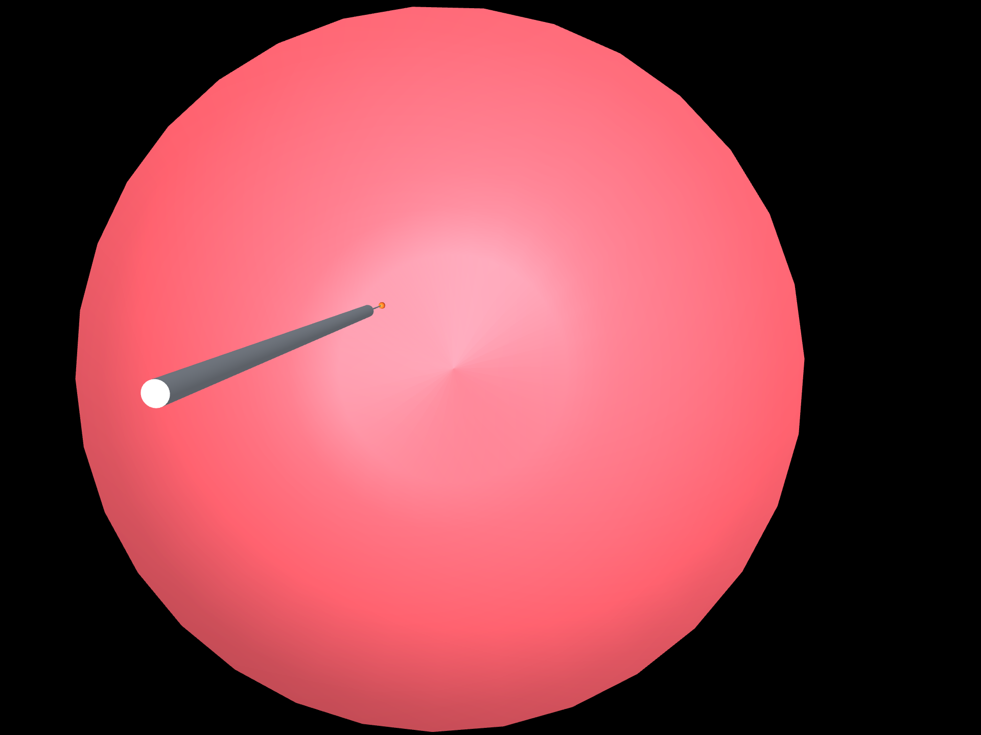
π0 论文阅读与
眼底机器人导航策略学习进展
论文建模思路 → 专家示范 → 数据与离线训练 → 闭环检验
原始传感器RGB · MuJoCo仿真
汇报人：杨淏博
日期：2026.10.23
Notes:
建议讲述：20秒。
本次汇报围绕一个目标展开：学习π0如何建模机器人策略，建立能够产生合格示范的导航系统，完成初步数据采集与离线训练，再用闭环实验检验学习策略。先用三页介绍π0，再汇报本项目的实验基础和下一步问题。
资料与边界：
Black et al., π0: A Vision-Language-Action Flow Model for General Robot Control, 2024, arXiv:2410.24164
/workspace/rcm-mujoco-reference/reports/20261022/meeting/rawframes/strict_three_ep000000_frame001288.png

Slide 2

01
眼底多目标导航任务与当前研究目标
任务几何示意 · 不按比例
给定顺序的连续导航
固定 RCM
随机3点 / 5点，目标逐个呈现
终点验收 <20 μm
针尖 / 针轴
同时检查停稳、速率与失败原因
P3
本阶段聚焦策略学习基础
P1
P2
观测稳定性 · 遮挡 · 跨布局控制
眼球后部椭球表面作为眼底代理
当前验证对象：仿真目标点导航；多病灶识别、真实穿刺另行研究。
项目证据：reports/20261022/meeting；理想RGB-D仿真
任务定义与研究目标
π0论文阅读 · 眼底导航策略学习
02 / 13
Notes:
建议讲述：50秒。
任务是在固定RCM约束下，按给定顺序完成随机三点或五点导航。目标放在眼球后部椭球表面，用它作为眼底代理；当前逐个呈现目标，没有验证多病灶识别和自主排序。验收要求独立终点误差低于20微米，并检查停稳和运动约束。三个实际困难是观测不足、遮挡，以及从固定场景转向不同布局。
资料与边界：
项目证据：reports/20261022/meeting；理想RGB-D仿真
示意图为原生PPT对象，不按比例，不是实验重建结果。

Slide 3
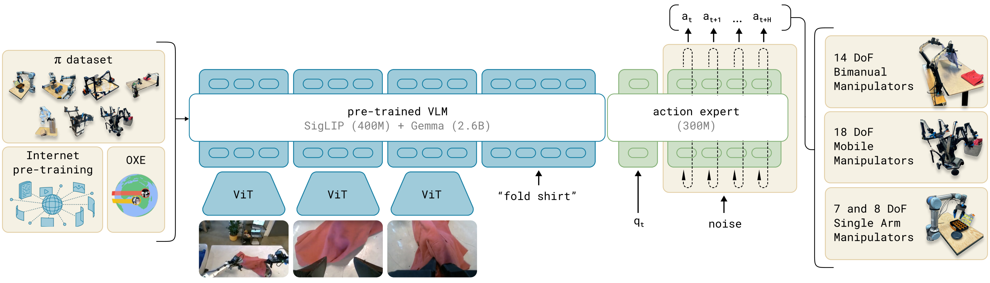
01
π0：将视觉语言模型用于机器人控制
PaliGemma VLM ≈3B
动作专家 ≈300M
输出连续动作块
图像与语言表征
处理状态与带噪动作
联合建模未来H步动作
π0把视觉语言表征与连续动作生成连接起来。
原论文 Figure 3；Black et al., π0: A Vision-Language-Action Flow Model for General Robot Control, 2024, arXiv:2410.24164
π0论文阅读
π0论文阅读 · 眼底导航策略学习
03 / 13
Notes:
建议讲述：70秒。
π0面向通用机器人控制，将图像、语言任务与机器人状态共同作为条件。图中视觉语言骨干承担视觉与任务表征，动作专家负责生成连续控制量；两者通过模型结构中的注意力交互连接。这不是把大语言模型的文字输出直接当作机器人动作。论文将来自不同机器人与任务的数据组织到同一个策略框架，动作专家再学习连续动作分布。这里阅读的是2024年的π0，不混入π0.5的后续设计。
资料与边界：
Black et al., π0: A Vision-Language-Action Flow Model for General Robot Control, 2024, arXiv:2410.24164
原论文Figure 3；图片文件 /workspace/exports/pi0_rcm_meeting_20261023/paper/pi0_figure3_framework.png

Slide 4
01
π0如何生成连续动作块
动作块：一次预测未来一段动作
aₜ
aₜ₊₁
aₜ₊₂
…
aₜ₊H₋₁
论文采用H=50；按执行协议重新观测与推理，动作块不等于全程开环。
训练：学习条件速度场
推理：由噪声积分为动作块
L = E ‖vθ(Aτ, o, τ) − (A − ε)‖²
噪声
迭代更新
动作块
用示范动作与噪声构造中间状态
监督从噪声流向动作的方向
10步Euler；ε为高斯噪声
o为观测条件，Aτ为中间动作
τ=0为噪声，τ=1为动作；H=50是块长度，不是50次完整模型推理/秒。
Black et al., π0: A Vision-Language-Action Flow Model for General Robot Control, 2024, arXiv:2410.24164；线性插值路径的Flow Matching示意
π0论文阅读
π0论文阅读 · 眼底导航策略学习
04 / 13
Notes:
建议讲述：90秒。
动作块表示一次预测未来一段连续动作，而不是只输出下一步。π0采用H等于50，但并非50步全执行完才反馈：附录中的20Hz平台执行16步后重新推理，50Hz平台执行25步。Flow Matching训练从真实示范与高斯噪声构造中间状态，在观测条件下预测动作空间的速度场。τ从0到1，Aτ等于一减τ乘噪声加τ乘真实动作，目标方向为A减ε。推理从噪声出发，用学习到的速度场做10步前向Euler积分，得到动作块。10个积分步、50步动作块与最高50Hz执行频率是不同概念。这个生成目标也不同于本项目目前的单步动作回归。
资料与边界：
Black et al., π0: A Vision-Language-Action Flow Model for General Robot Control, 2024, arXiv:2410.24164
原论文§IV和附录B/D；显式补写τ作为条件变量，便于讲解。

Slide 5
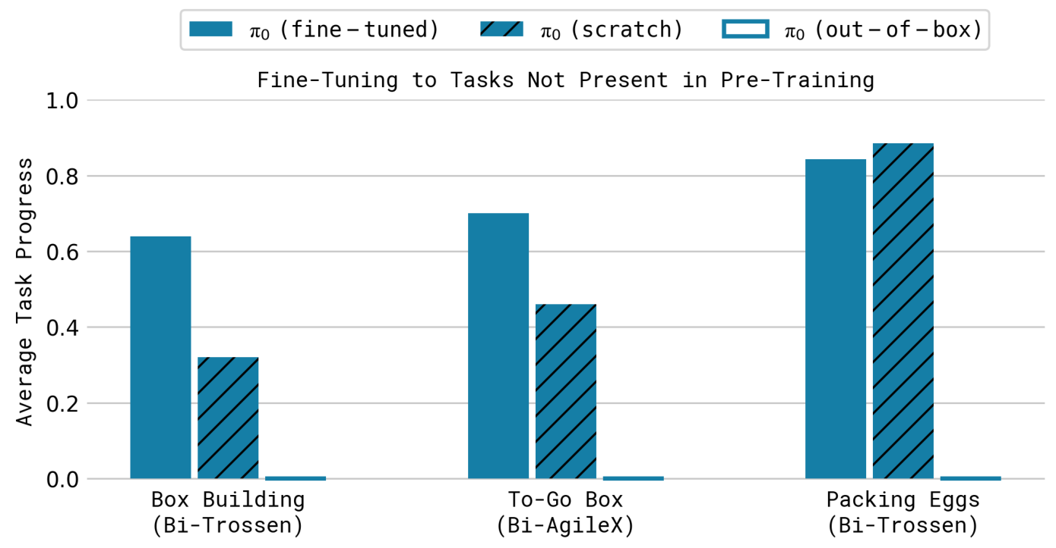
01
π0的数据与训练方式对本项目的启发
预训练广覆盖，后训练适配任务
方面 | π0 | 本项目当前
输入 | 图像、语言、状态 | RGB、特征、ABC
输出 | 连续动作块 | 单步 ΔABC
模型 | 预训练VLM＋动作专家 | 轻量CNN＋MLP
数据 | 多样机器人＋任务示范 | 随机多目标示范
验证 | 机器人任务实验 | 专家闭环 / 策略离线
Figure 13下半图：平均任务进度，非成功率
每任务10次；Packing Eggs中scratch略高。
研究问题：RGB＋状态策略能否降低运行时理想深度依赖，并完成留出布局闭环？
原论文Figure13（下半图）；Black et al., π0: A Vision-Language-Action Flow Model for General Robot Control, 2024, arXiv:2410.24164
π0论文阅读
π0论文阅读 · 眼底导航策略学习
05 / 13
Notes:
建议讲述：80秒。
π0给本项目的启发是数据和训练配方：多样化预训练获得广覆盖，目标任务后训练使执行更熟练。左图为Figure13下半图，保留fine-tuned、scratch和out-of-box对照；纵轴是每任务10次评估的平均任务进度，不是成功率。总体上两阶段组合在多数复杂任务更好，但装鸡蛋任务中scratch略高，说明不是所有任务都最优。这也不是隔离数据质量单项因素的因果实验。对应到本项目，目前先用可追溯的专家闭环采随机多目标示范，训练轻量RGB加状态基线，输出单步ABC增量，并无语言、VLM或Flow Matching。下一步先检验减少运行时理想深度依赖后，能否在留出布局完成闭环，再考虑动作块等方向。
资料与边界：
Black et al., π0: A Vision-Language-Action Flow Model for General Robot Control, 2024, arXiv:2410.24164
Figure13；平均任务进度，每任务10次。scratch意为未使用机器人预训练，不能说完全无预训练。
项目证据：random_policy_overnight_20261022 / round_03

Slide 6
02
视觉闭环建立了专家示范生成流程
RGB／理想深度
针尖／目标测量
受限视觉伺服
ABC执行
当前传感器观测
几何视觉重建
中心差分与反馈
限速、限加速度
执行后重新观测，形成闭环
故障修正：中心差分
可观测性修正：提高分辨率
同一故障姿态，AB雅可比秩 1 → 2
同一回放帧，针尖可见像素 0 → 1
局部故障证据；尚未完成整任务单因素消融。
场景真值 → 独立验收
控制依据视觉测量；独立真值用于验收，示教日志用于后续学习。
项目证据：reports/20261022/meeting；理想RGB-D仿真；局部故障证据来自用户提供的实验日志
专家闭环与示范生成
π0论文阅读 · 眼底导航策略学习
06 / 13
Notes:
建议讲述：60秒。
为训练策略，先建立能够产生合格示范的专家流程。RGB与理想深度经过测量，进入受限视觉伺服，再执行ABC动作并重新采图。场景目标真值不进入严格视觉控制目标，而作为独立验收支路。两个具体修正是：采用正负扰动中心差分，恢复像素量化下失去的雅可比方向；提高实际渲染分辨率，改善针尖不可见问题。这些有同姿态或同帧的直接证据，但不能把整体精度改善全部归因于其中某一项。
资料与边界：
项目证据：reports/20261022/meeting；理想RGB-D仿真
用户提供的48条实验日志：中心差分故障姿态及2×分辨率同帧回放。

Slide 7
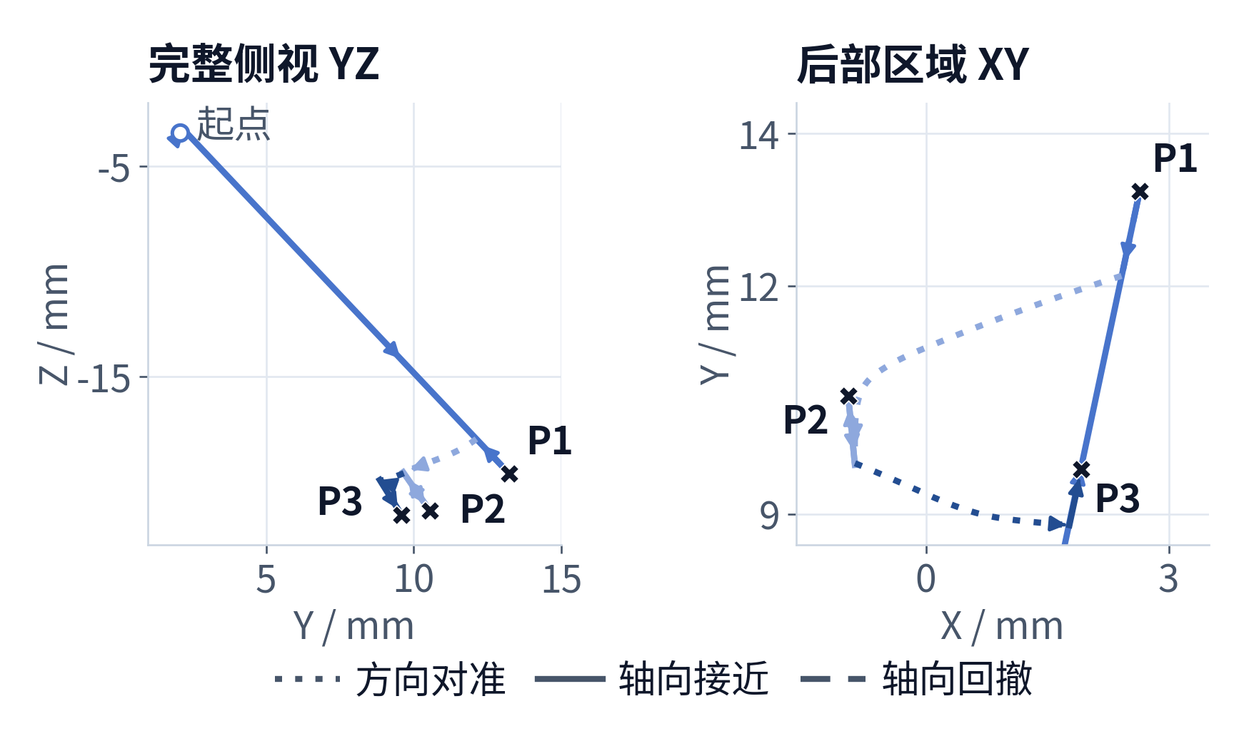
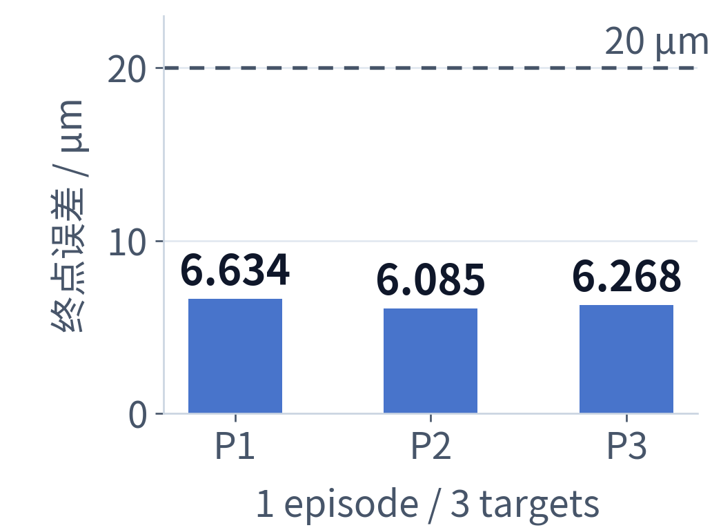
02
固定三点导航通过独立终点验收
每点停稳：≥3帧零指令速度
1个episode · 3个目标全部通过；最大独立终点误差6.634 μm。
项目证据：reports/20261022/meeting；理想RGB-D仿真 / strict_three；场景真值仅用于验收
专家闭环与示范生成
π0论文阅读 · 眼底导航策略学习
07 / 13
Notes:
建议讲述：60秒。
这是一个固定三点任务，不是三次独立重复实验。左图来自实际执行轨迹，能看到跨点回撤、转向和接近；右图给出独立三维终点误差：6.634、6.085和6.268微米，都低于20微米。每点还通过至少三帧零指令速度的停稳验收，速率和边界检查也通过。这里验证的是理想RGB-D条件下专家视觉控制器的能力，后续学习策略的结果不能直接使用这些终点精度。
资料与边界：
项目证据：reports/20261022/meeting；理想RGB-D仿真
reports/20261022/meeting/evidence/strict_three/visual_servo/trajectory.csv
reports/20261022/meeting/endpoint_metrics.csv

Slide 8
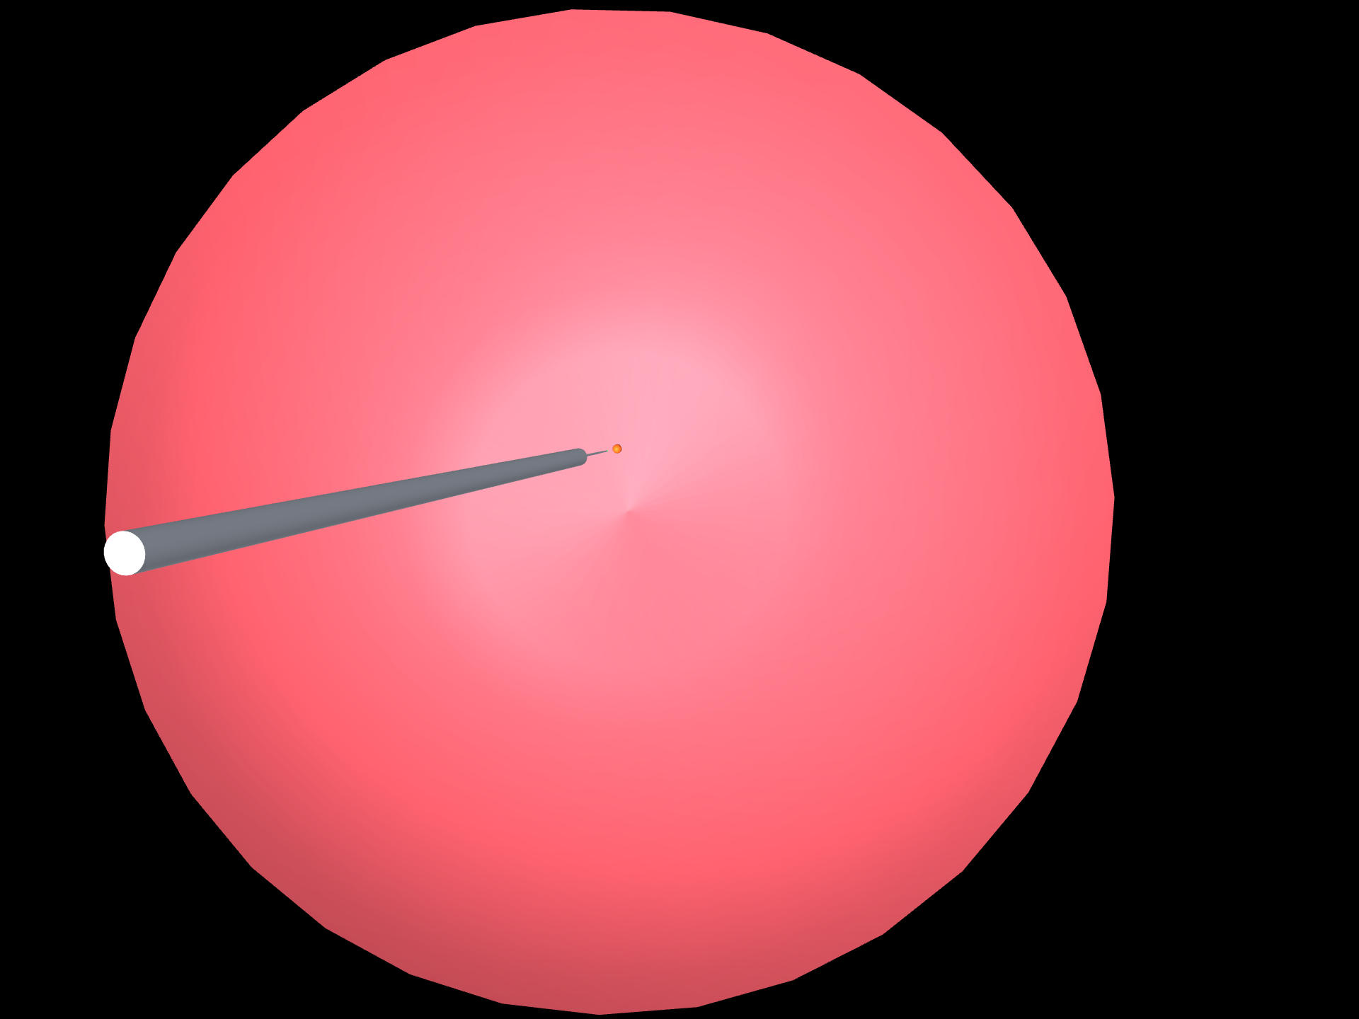
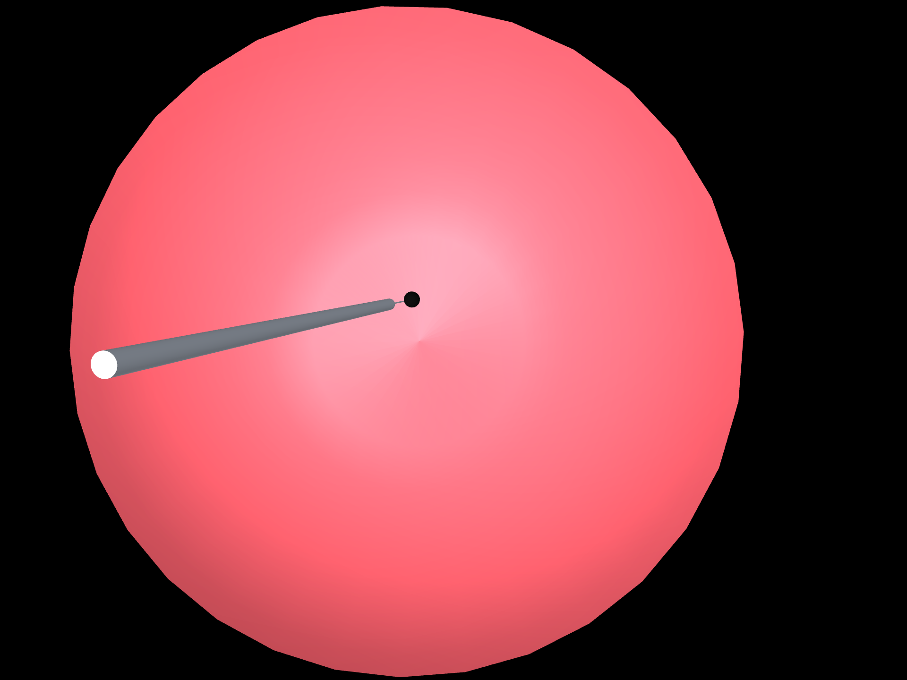

02
静态记忆与重观测连接遮挡前后的控制
可见跟踪
短时记忆
受限回撤
重观测
恢复跟踪
组别 | 完成/计划
stop | 0 / 3
恢复 | 3 / 3
恢复组最大误差 6.442 μm
24个记忆帧 · 1次恢复
遮挡前
遮挡中：回撤
重获后：恢复跟踪
同一reset与遮挡计划；固定相机、静态目标，针尖仍需新鲜测量。
stop仅尝试P1，P2/P3未运行；瞬停加速度约束失败。仅1对固定场景。
项目证据：reports/20261022/meeting；理想RGB-D仿真 / strict_occlusion_stop 与 strict_occlusion_recovery；pre-OCT
专家闭环与遮挡恢复
π0论文阅读 · 眼底导航策略学习
08 / 13
Notes:
建议讲述：90秒。
遮挡恢复采用静态目标记忆与重观测。目标可见时积累可靠测量，短时遮挡使用受限记忆；持续失观测时受限回撤并重新观测，连续有效后恢复。条件是相机固定、目标静态，而且针尖必须仍有新鲜观测。这里展示旧的同源配对实验：两组使用相同reset、目标和实体遮挡计划。stop在P1失去目标后中止，仅尝试一个目标，后两个没有运行；恢复组完成三点，最大误差6.442微米，使用24个记忆帧和一次恢复。stop还未通过独立加速度约束，所以不能称为安全制动。这个结果只支持该固定场景的可行性，不是统计成功率。
资料与边界：
项目证据：reports/20261022/meeting；理想RGB-D仿真
旧同源配对primary实验，完成于OCT包装接口接入前；图帧与6.442微米指标来自对应episode。

Slide 9
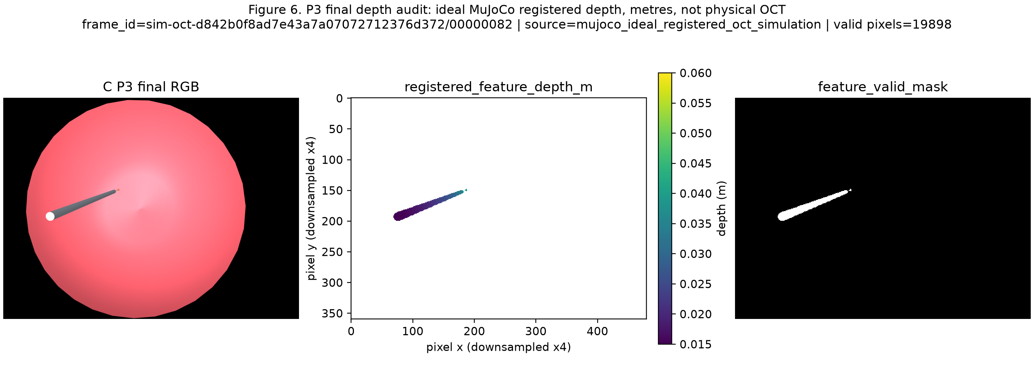
02
深度接口与接入后的补充复验
本地复验 | 结果
A：无遮挡 | P1 23.506 μm 精度FAIL
B：stop | P1失观测FAIL P2/P3未运行
C：恢复 | 3/3通过 10.43–11.24 μm
深度 · mask · frame ID · 时间戳；完整深度保存阶段末帧
MuJoCo理想注册深度；无真实OCT／A/B-scan；本地三组非严格同条件对照。
补充证据：10c4656；primary与local_diagnostic分开统计；169文件/12阶段归档审计PASS不改变导航结局
深度接口与补充复验
π0论文阅读 · 眼底导航策略学习
09 / 13
Notes:
建议讲述：35秒。
深度接口记录深度、有效区域、帧ID和时间戳。这里展示接入接口后的本地复验，和前一页的旧配对实验分别呈现。本地A在23.506微米处未通过精度验收，B失观测中止，C完成三点，误差约10到11微米。补充包已经归档审计通过并发布，但三组初始条件不完全相同，不能作为严格公平对照。当前是MuJoCo理想注册深度，不是真实OCT。
资料与边界：
补充证据：10c4656；primary与local_diagnostic分开统计
reports/20261022/oct_three_group_79afacc/metrics.json local_diagnostic
原primary三组不含OCT日志；原图figure06来自本地C/P3。

Slide 10
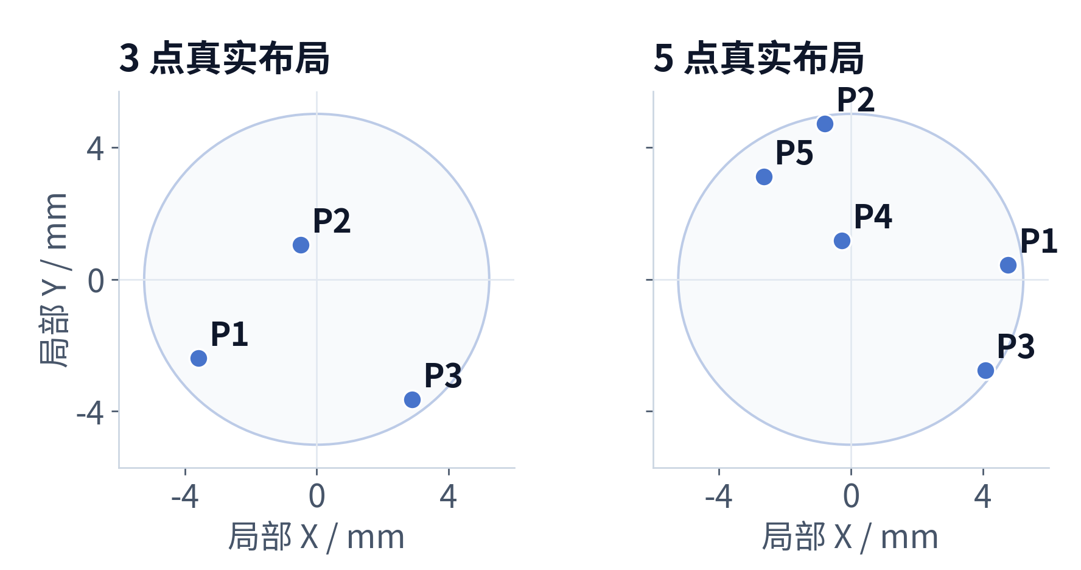
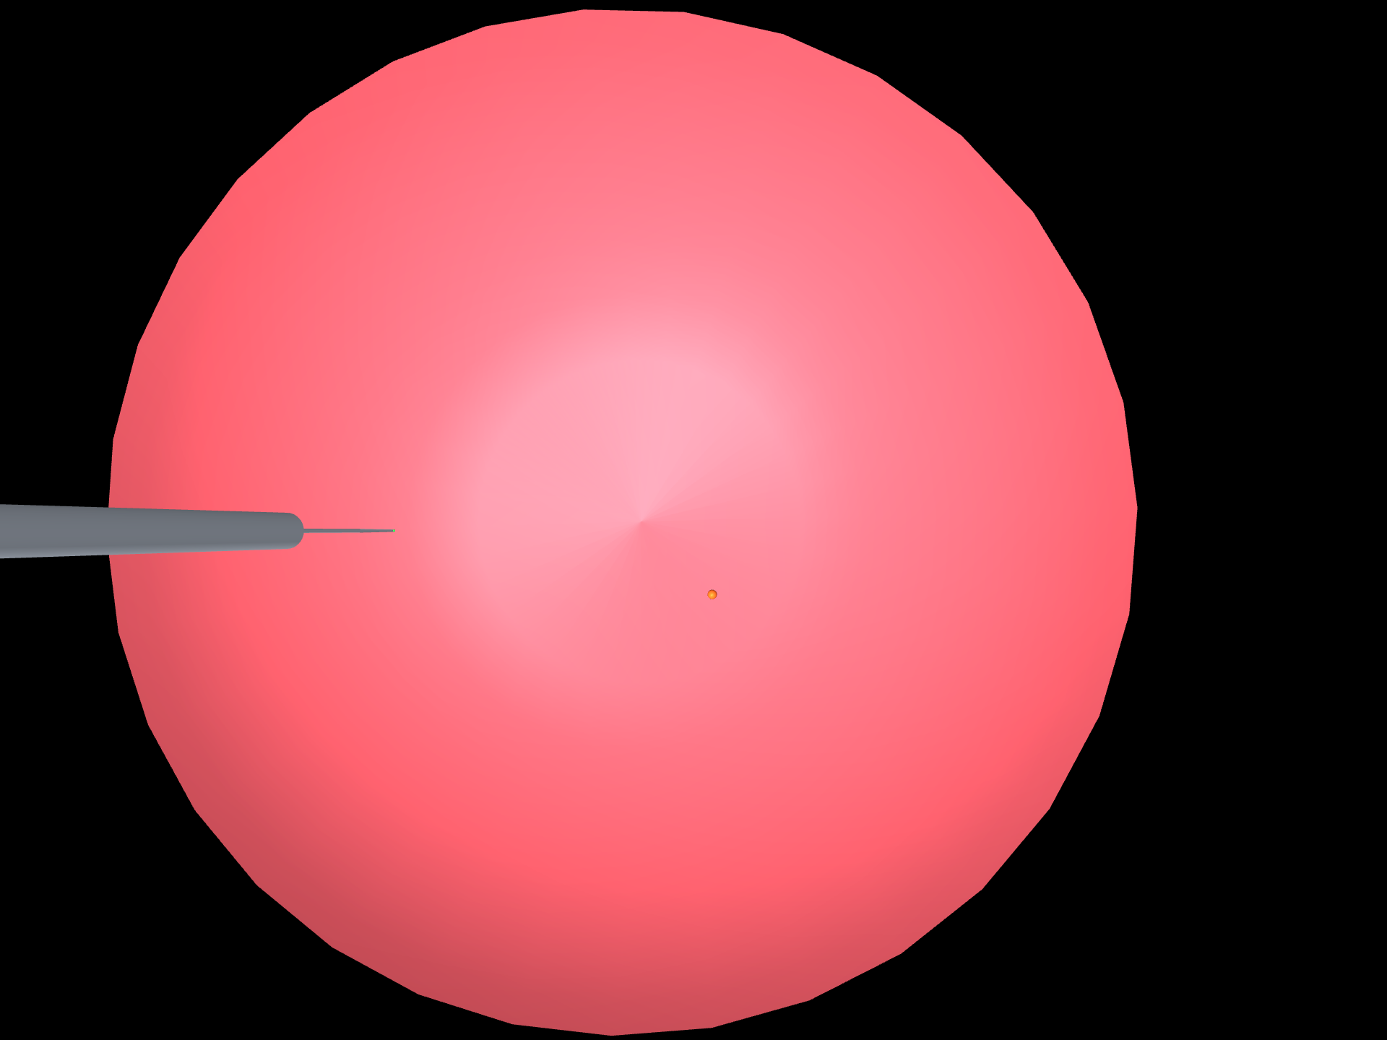
02
随机多目标任务形成初步示范数据集
16 / 19
26,705
专家任务合格
合格RGB帧
划分 | episode | 帧
训练 | 12 | 20,075
验证 | 2 | 3,184
测试 | 2 | 3,446
真实样本 t=0.50s：ABCₜ=[−1.30°, 0.65°, 0.00mm] → a_abs=[−1.50°, 0.75°, 0.00mm]
日志存下一步绝对命令；训练标签 ΔABC≈[−0.20°, 0.10°, 0.00mm]，并核对下一帧状态。
合格示教64个目标全部停稳，最大误差14.981 μm；3次失败完整保留。
项目证据：random_policy_overnight_20261022 / round_03；按完整布局拆分，禁止相邻帧随机拆分
随机示范数据集
π0论文阅读 · 眼底导航策略学习
10 / 13
Notes:
建议讲述：75秒。
在固定场景可行后，进一步随机设置三点或五点布局。共尝试19个任务，16个合格、三个失败。所有尝试保存30441张RGB，其中合格训练集合计26705帧；按完整任务和布局划分为12个训练、两个验证、两个测试episode，避免相邻帧泄漏。合格示教包含64个目标，都到达并停稳，最大独立误差14.981微米。三个失败保留在原始记录中，没有作为成功示范混入训练。下方展示数据对齐关系；每条样本可追溯RGB、状态、动作和下一帧状态。这里的精度仍属于专家。
资料与边界：
项目证据：random_policy_overnight_20261022 / round_03
project_assets/sources_and_values.json
project_assets/aligned_sample.json：保留真实值和来源；图中布局坐标仅用于场景展示与验收。

Slide 11
03
从RGB和机器人状态学习下一步ABC动作
图像输入
共享CNN
全局RGB＋局部ROI
96×96 / 64×64
两幅图像编码
特征拼接
动作MLP
图像＋数值
单步 ΔABC
数值输入
数值处理
ABC＋RGB提取特征
中心坐标／可见性
ABC标准化
RGB特征直传
监督标签：下一帧ABC − 当前ABC；按实际时间间隔加权。
当前为单步行为克隆基线；深度、分割、phase、目标ID及场景真值不入策略。
项目证据：random_policy_overnight_20261022 / round_03；非π0复现，尚未使用VLM、动作块或Flow Matching
单步监督模仿学习
π0论文阅读 · 眼底导航策略学习
11 / 13
Notes:
建议讲述：60秒。
当前模型是轻量单步监督模仿学习基线。共享CNN分别编码96乘96的全局RGB和64乘64的目标局部图像。随后拼接图像特征、标准化后的ABC状态，以及RGB中心和可见性数值特征，经动作MLP输出归一化的下一步ABC增量。RGB数值特征不作为卷积输入，模型也没有独立的状态MLP编码器。监督标签由专家日志中下一帧状态减当前状态构造，图像与动作时间对齐已经检查；损失按实际时间间隔加权。策略不读取仿真深度、分割、场景目标真值、控制阶段或目标ID。这不是π0复现；先验证视觉信息与数据流程，再考虑动作块和Flow Matching。
资料与边界：
项目证据：random_policy_overnight_20261022 / round_03
rcm_imitation_data.py；rcm_behavior_policy.py:105–141；train_behavior_cloning.py

Slide 12
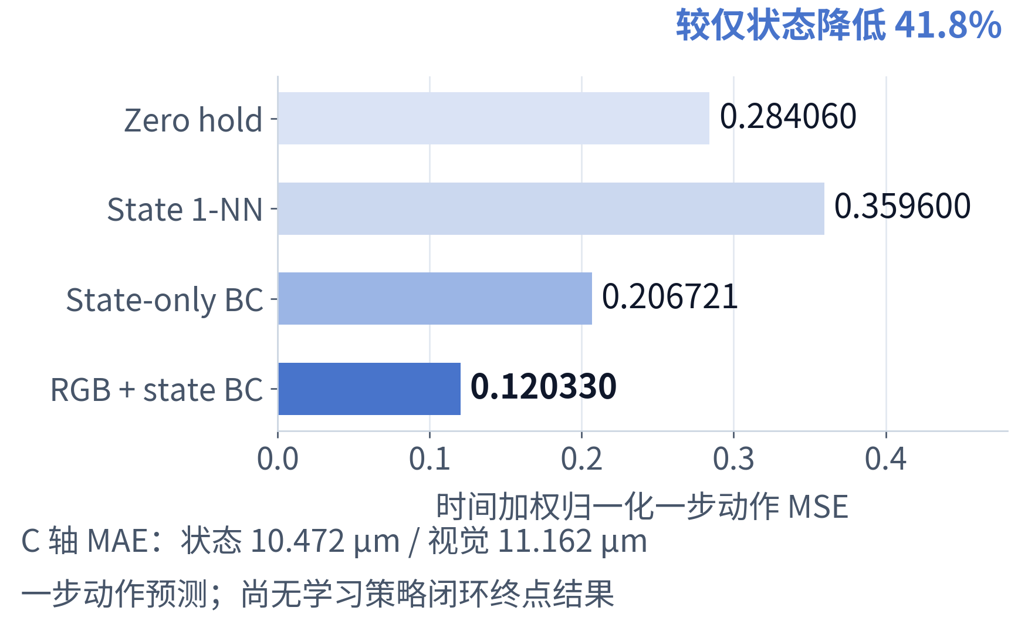
03
视觉信息改善了留出布局的离线动作预测
41.8%
相对仅状态MSE下降
C轴动作MAE | μm
仅状态 | 10.472
RGB＋状态 | 11.162
C轴未改善
动作误差 ≠ 终点误差
仅2个留出测试episode；学习策略闭环到达率和<20 μm终点精度尚未评估。
项目证据：random_policy_overnight_20261022 / round_03；验证集选模，最终测试未参与选择
策略离线测试
π0论文阅读 · 眼底导航策略学习
12 / 13
Notes:
建议讲述：75秒。
最终按验证集选择第三轮模型，再对留出的两个布局做一次独立测试：一个三点任务、一个五点任务。时间加权归一化一步动作MSE，RGB加状态是0.1203，仅状态是0.2067，相对下降41.8%；zero-hold和状态最近邻也作为对照。收益主要来自A、B方向，C轴动作MAE为11.162微米，仍略高于仅状态的10.472微米，因此不能笼统地说每个轴都改善。测试只包含两个episode，且是离线预测；模型尚未放入闭环，不能由这个MSE推导到达率或20微米终点精度。
资料与边界：
项目证据：random_policy_overnight_20261022 / round_03
round_03/training_report.json；round_03/test_comparison.csv
C轴单位由毫米乘1000换为微米，仅用于动作MAE。

Slide 13
03
下一步以闭环导航检验学习策略
1 统一协议
2 策略闭环
3 困难条件扩展
冻结代码版本、初始条件
与独立随机测试布局
同批任务配对比较
专家与RGB＋状态策略
扩大遮挡、深度噪声
及观测／执行延迟
闭环完成率 | 独立三维终点误差 | 停稳与约束违例 | 失败原因
整任务与逐目标 | 均值／最大值／<20 μm | 每目标、每任务记录 | 完整保留
下一次要回答：减少运行时理想深度依赖后，策略还能否完成留出布局导航？
实验计划；尚未产生学习策略闭环结果
下一步实验
π0论文阅读 · 眼底导航策略学习
13 / 13
Notes:
建议讲述：45秒。
下一步先统一代码、初始条件和测试布局，再把学习策略真正放到闭环里，与专家在同一批任务上配对比较。主要指标是整任务完成率、独立三维终点误差、停稳和约束违例，同时保留所有失败。基础闭环通过后，再扩大遮挡、噪声和延迟条件。π0的动作块与Flow Matching可以作为后续模型方向，但当前优先回答一个具体问题：减少运行时理想深度依赖后，RGB加状态策略能否在留出布局完成导航。
资料与边界：
用户确认的下一步实验目标；无新的性能结果。

Slide 14
附
实验来源、版本与复现记录
用途 | 分支／提交 | 材料与边界
主线基线 | main / 79afacc | 严格视觉、OCT仿真接口及已有报告
补充实验 | experiment/oct-three-group-79afacc 10c4656 | primary与local_diagnostic分开；归档审计PASS
训练成果 | download-random-fundus-bc-20261023 8683b76 | 代码、三轮模型、报告ZIP；完整原始RGB未打包
每次采集需绑定
发布版本 ≠ 采集版本
运行ID · 源码哈希 · 初始姿态
目标布局 · 传感器模式 · 验收条件
local fallback说明保留；
分支父提交不能追认全部采集同源。
48条工作日志不是48次导航；复制、归档与复核不增加独立实验次数。
远端分支与提交已核对；补充包provenance.json；主报告不展示上传代理配置
备份 · 来源与复现
π0论文阅读 · 眼底导航策略学习
B1 / 3
Notes:
备份页，不计入正文讲述时间。
补充包的发布提交是10c4656，基于79afacc，main未改动。发布版本可核验，但包内仍保留采集时未核验提交、使用local fallback的说明，因此不能以分支父提交反向证明所有实验使用相同采集代码。复现时按运行ID、源码哈希、配置和初始条件对应。日志中的编译、复核与复制材料不算新增导航。
资料与边界：
https://github.com/jsonyang218-pixel/rcm-mujoco-reference
10c4656:reports/20261022/oct_three_group_79afacc/provenance.json

Slide 15
附
深度接口与本地复验详细结果
来源 | 组别 | 完成/计划 | 独立验收／失败
primary（pre-OCT） | A / B / C | 3/3 · 0/3 · 3/3 | A最大6.634；C最大6.442 μm；B仅尝试P1
local_diagnostic | A：无遮挡 | 0/3 | P1 23.506 μm；P2/P3未运行
local_diagnostic | B：stop | 0/3 | P1目标不可见；P2/P3未运行；加速度FAIL
local_diagnostic | C：恢复 | 3/3 | 10.917 / 10.434 / 11.244 μm
保存：JSONL序列元数据＋各阶段末帧完整深度
渲染中位0.471秒/帧：未支持实际20 Hz
12阶段／12 NPZ归档检查通过；理想注册深度，不包含真实OCT噪声或A/B-scan。
10c4656: metrics.json、oct_audit.json；接口数值10组、传感器12组检查
备份 · 深度与补充复验
π0论文阅读 · 眼底导航策略学习
B2 / 3
Notes:
备份页，不计入正文讲述时间。
本页把原始三组和接入OCT包装接口后的本地复验分开。原始A/C成功、B失败，旧三组本身没有OCT序列日志；本地A/B失败、C成功。阶段完整深度只留末帧，JSONL保存序列元数据，不能说每帧完整原始OCT都已采集。记录的渲染中位为0.471秒每帧，不能由名义20Hz采样频率推导真实实时能力。审计PASS只说明所覆盖的归档检查通过。
资料与边界：
补充证据：10c4656；primary与local_diagnostic分开统计
reports/20261022/oct_p1_final/oct_closed_loop_verification.json

Slide 16
附
训练细节与控制回归检查
轮次 | 训练episode | RGB验证MSE | 状态验证MSE
1 | 4 | 0.148889 | 0.185904
2 | 8 | 0.139064 | 0.185806
3 | 12 | 0.111807 | 0.174239
归一化与加权
动作尺度：0.2° / 0.1° / 0.03 mm
按实际Δt加权
验证集选模；测试仅最终评估
三轮同时改变数据量、随机种子和epoch上限，不能当作单因素规模消融。
控制回归：中心差分故障姿态、分辨率同帧回放；RRT/PRM失观测闭锁不代表规划成功。
离线动作误差与导航终点误差分别验收；训练曲线和原始报告随材料提供。
项目证据：random_policy_overnight_20261022 / round_03；制作辅助：scientific-slides v1.12 / Supervisor-Skills（版本见说明）
备份 · 训练与回归
π0论文阅读 · 眼底导航策略学习
B3 / 3
Notes:
备份页，不计入正文讲述时间。
验证集随递增训练数据的三轮结果如表，第三轮最佳，但数据量、种子和epoch上限同时变化，因此只能描述实际训练过程，不能作为纯数据规模消融。归一化尺度为A0.2度、B0.1度、C0.03毫米，损失按实际时间间隔加权，测试集未参与选择。局部控制回归与规划失观测闭锁检查分别列出。制作使用scientific-slides和Supervisor-Skills辅助，软件来源见随附来源与审查文件，它们不是性能结果来源。
资料与边界：
项目证据：random_policy_overnight_20261022 / round_03
Scientific Slides v1.12, K-Dense, commit593377bb048752abb0152deab9fbb1083a6087df
Supervisor-Skills, HKUSTDial, commita20d76ef3979b804d7dbf599d577826957e0a8a9

